Slide 1
NJ_D302
Vkládání otázek do IS MU

Slide 2
Založení Sady otázek

Slide 3
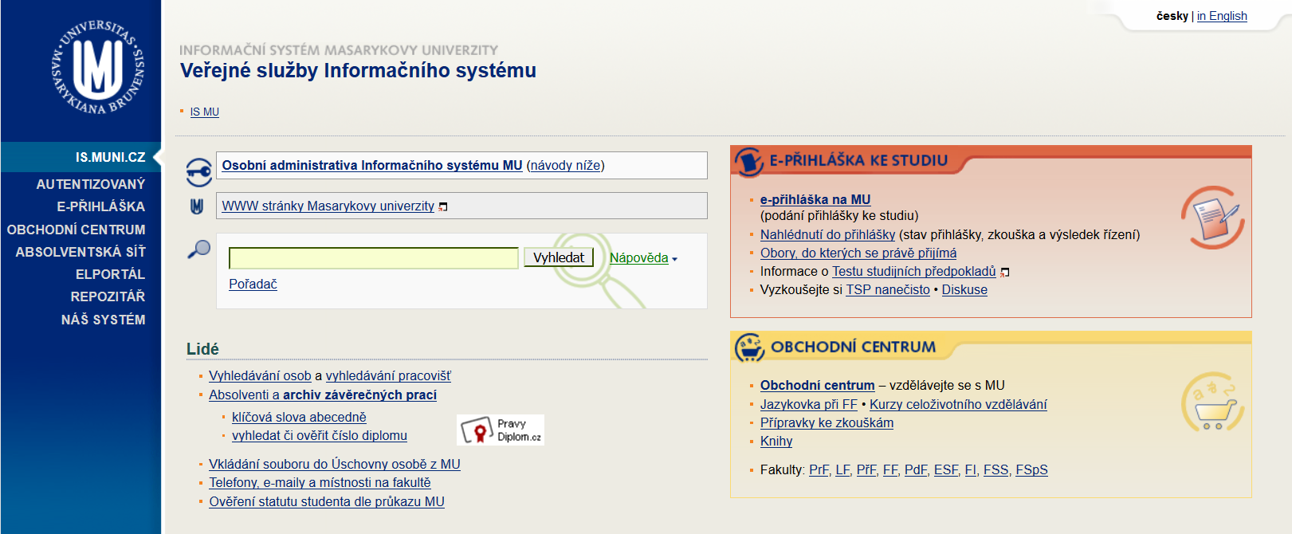

Slide 4
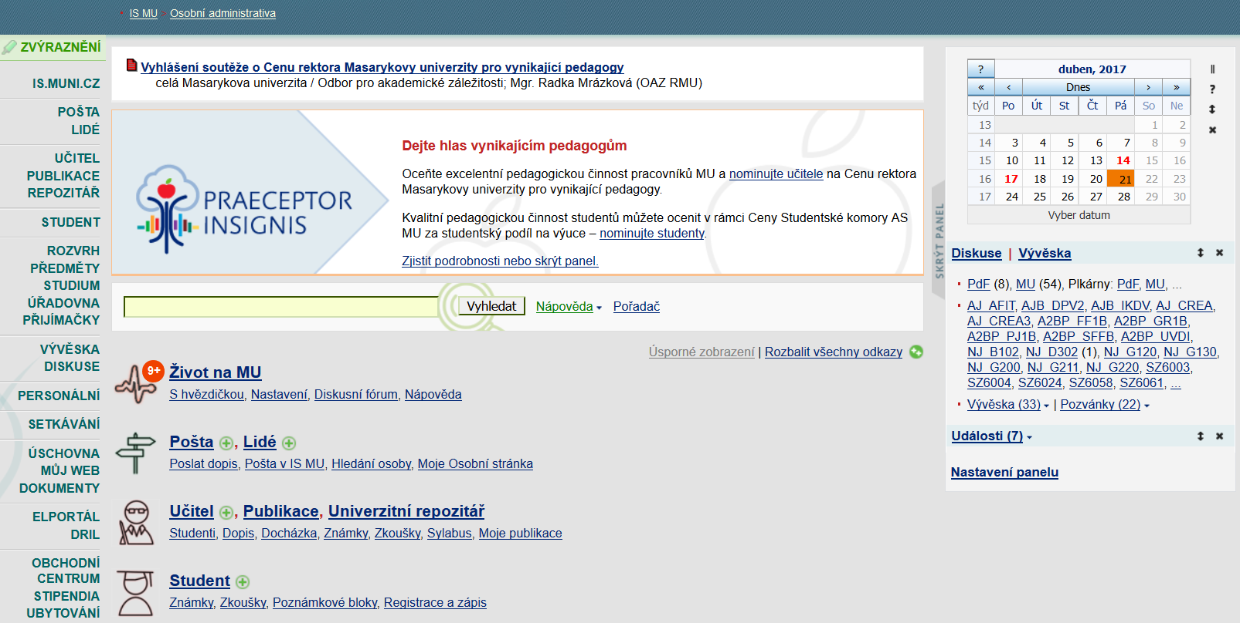

Slide 5
Úplně dole na stránce najdete:

Slide 6
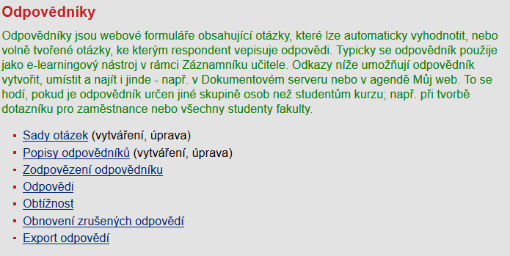

Slide 7
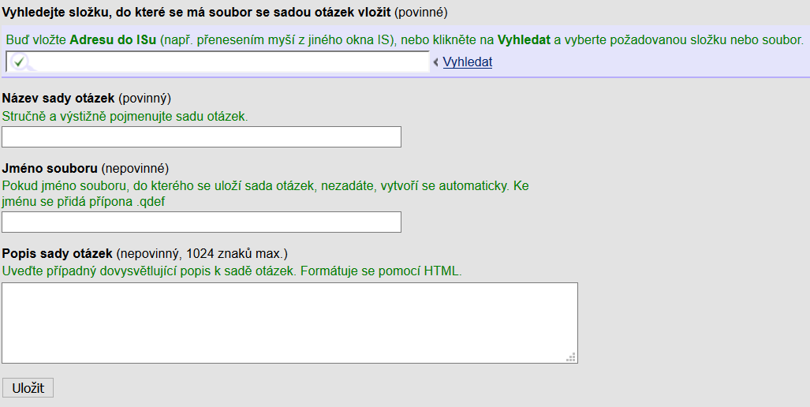
/el/1441/jaro2017/NJ_D302/ode/ode_65957523/
Forma: příjmení_téma

Slide 8
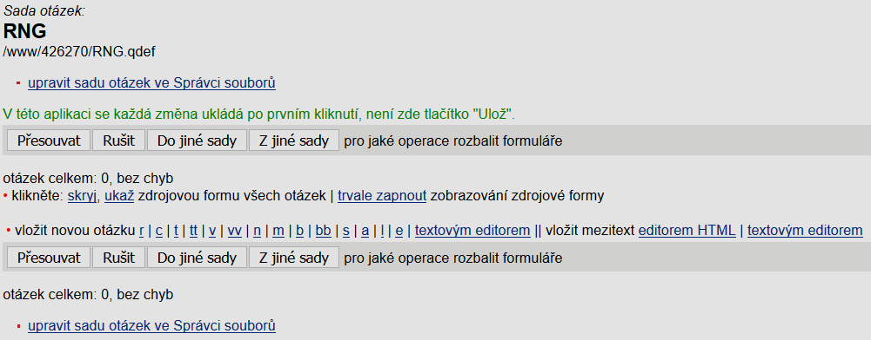
Prvotní vzhled (prázdné) sady:

Slide 9
Vkládání nových otázek

Slide 10
1) Pomocí IS MU
typy otázek

Slide 11
Typy otázek v IS MU

Slide 12
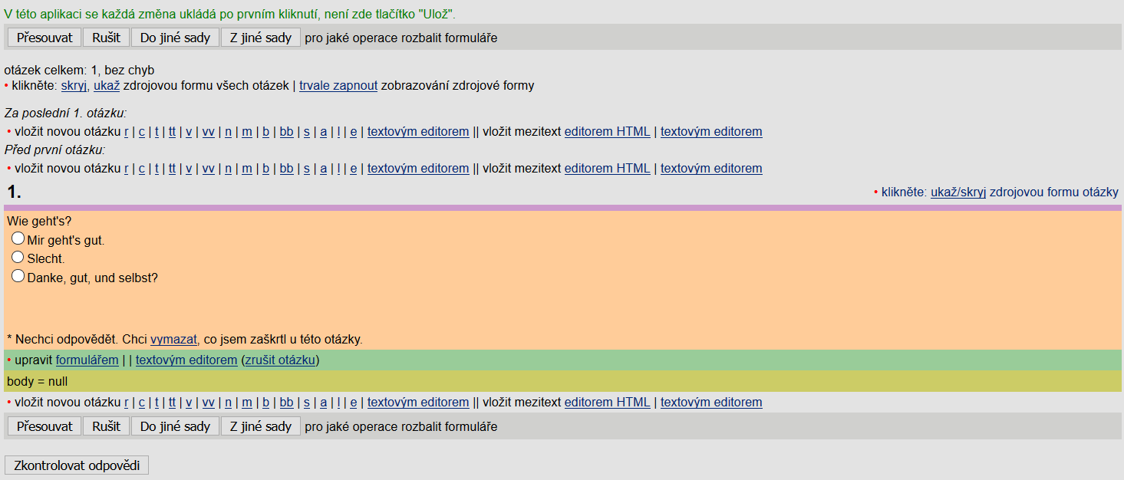
R – 1 správná odpověď

Slide 13
C – více správných odpovědí

Slide 14
T – vepsání odpovědi

Slide 15
V – vybrání z nabídky

Slide 16
M – vytváření dvojic

Slide 17
S - slovosled

Slide 18
Typy otázek v Elportálu

Slide 19
2) Převodník

Slide 20
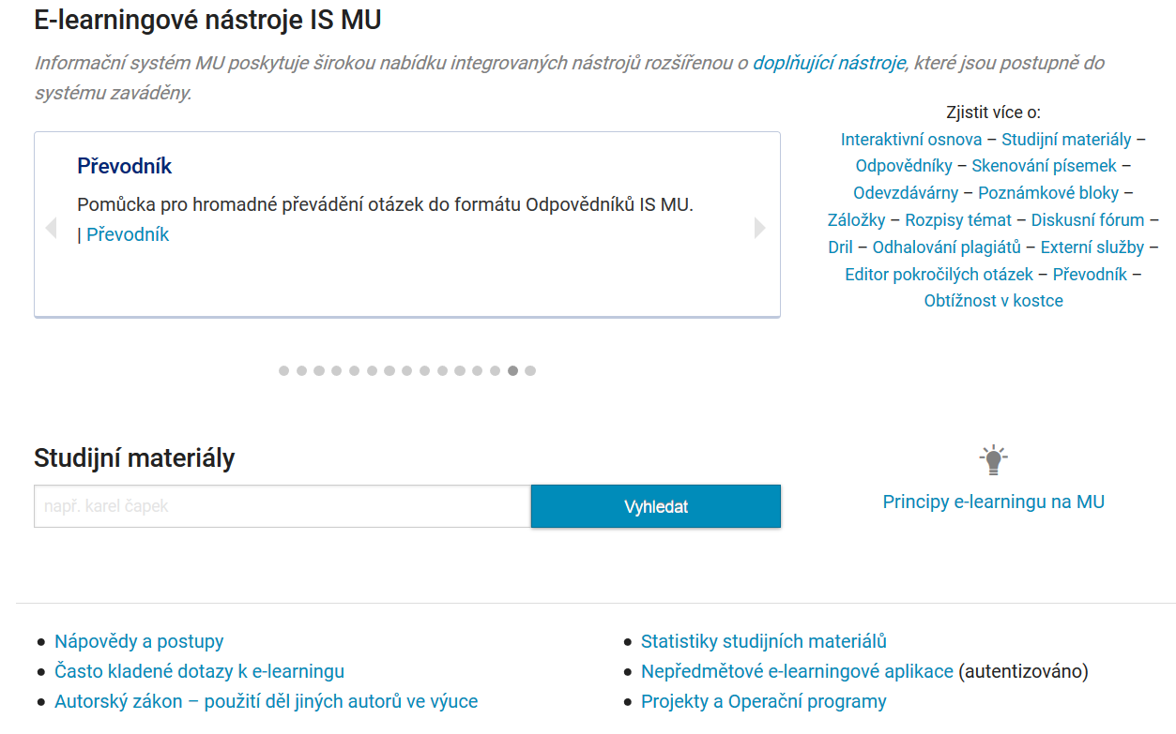
Nechejte si otevřenou sadu otázek v IS MU, v dalším panelu přejděte do rozhraní Elportálu

Slide 21
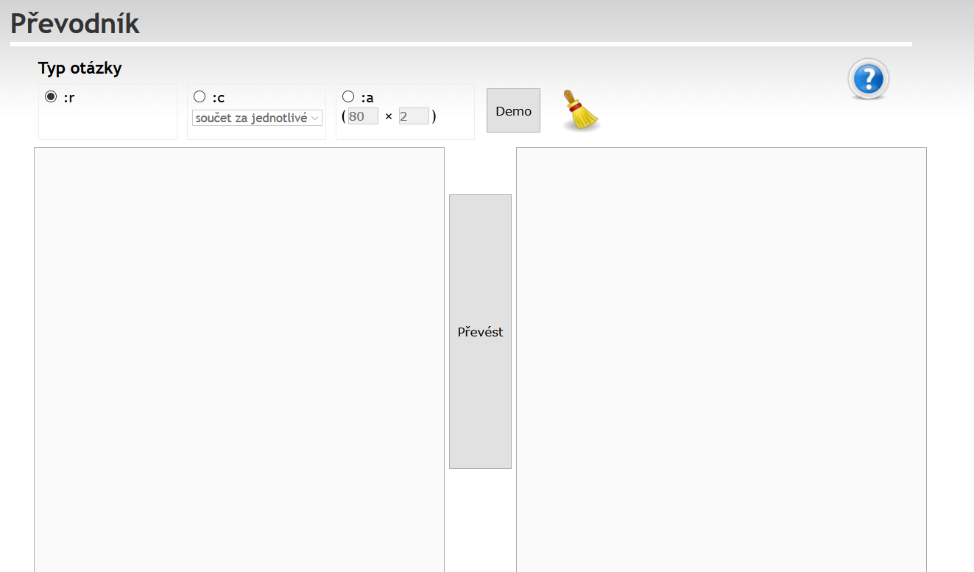
Díky Demu se můžete podívat, jak správně zadávat otázky do předovníku:

Slide 22
R
viz. IS MU

Slide 23
C
viz. IS MU
BODOVÁNÍ
součet za jednotlivé = všechny správné + libovolný počet špatných
úplně správně = všechny správné + žádné špatné
alespoň správně = bod za každou správnou

Slide 24
A – volná odpověď

Slide 25
Z převodníku do IS MU
ctrl+c ctrl+v

Slide 26
3) Editor pokročilých otázek

Slide 27
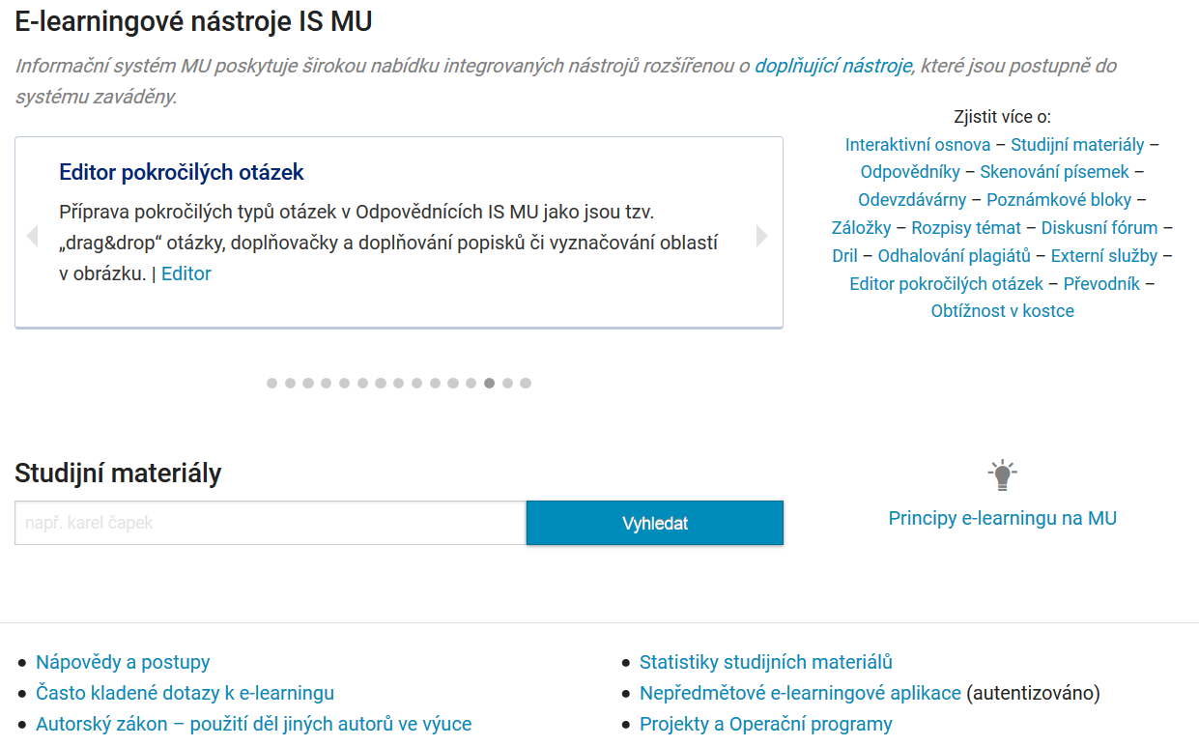

Slide 28
3.1) Mezery v textu

Slide 29
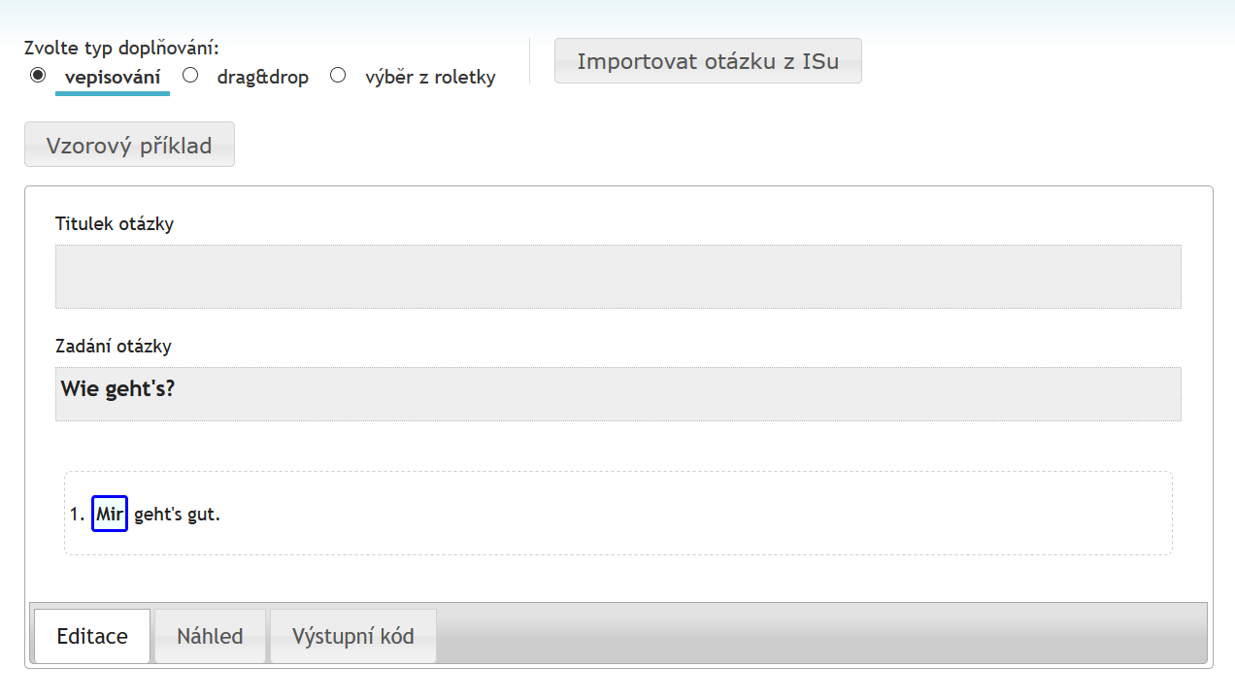
1a) Vepisování
Označte (‘zamodřete‘) vybrané slovo a klikněte na symbol T:

Slide 30
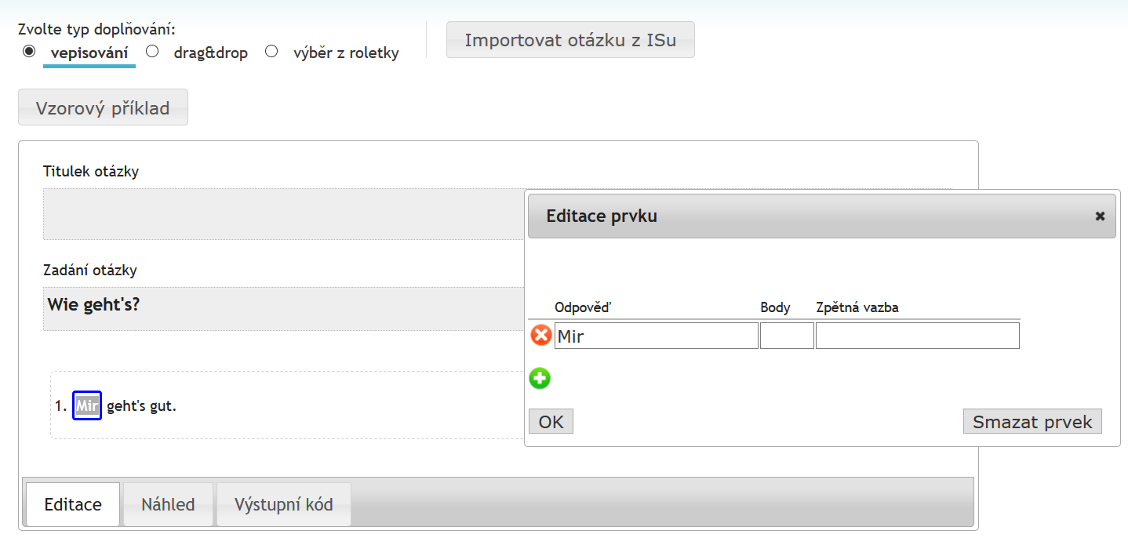

Slide 31
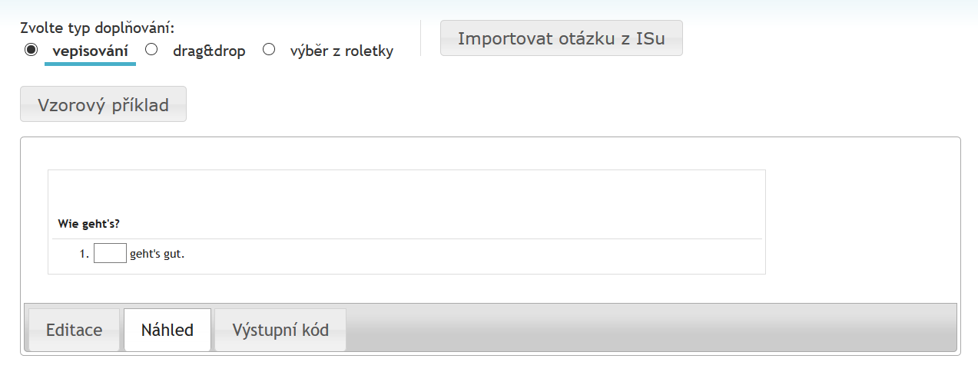

Slide 32
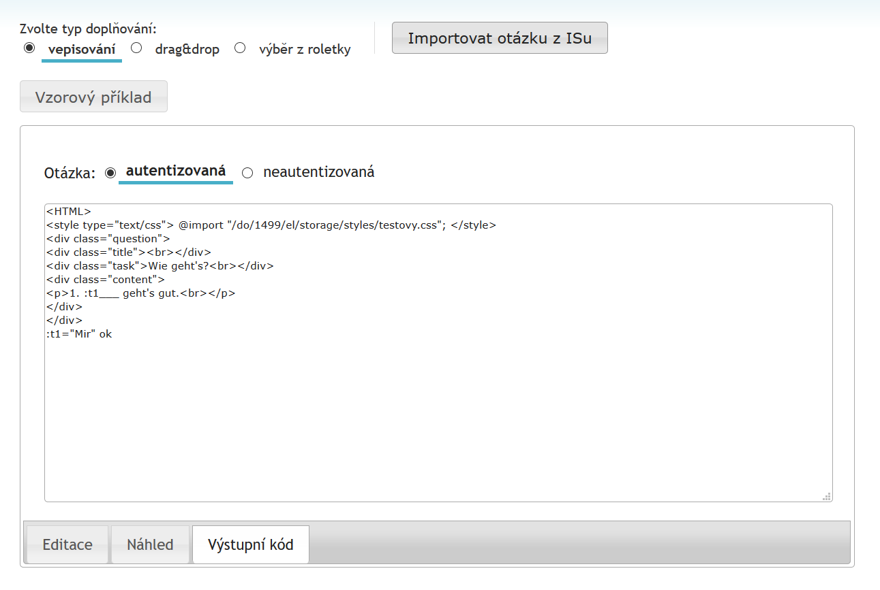

Slide 33
Z převodníku do IS MU
ctrl+c ctrl+v

Slide 34
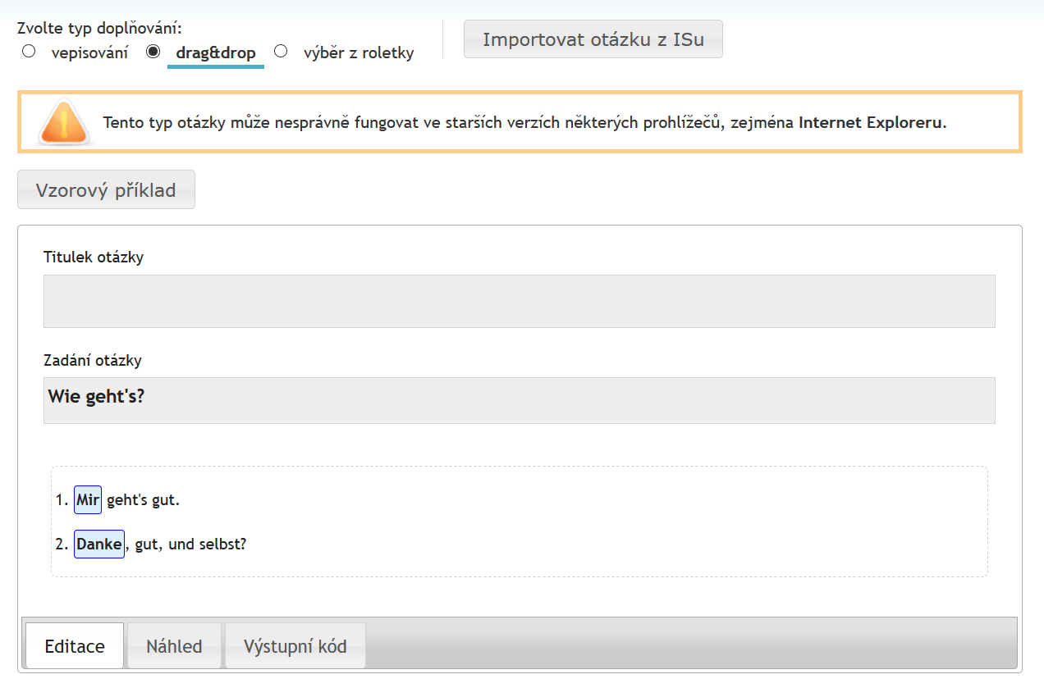
1b) Drag and drop

Slide 35
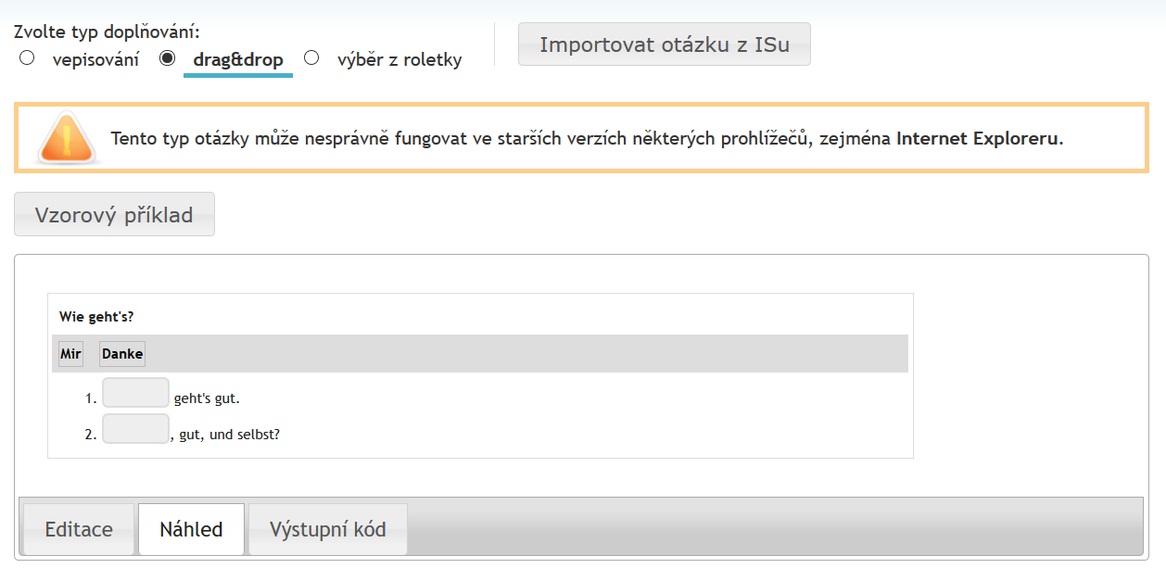

Slide 36
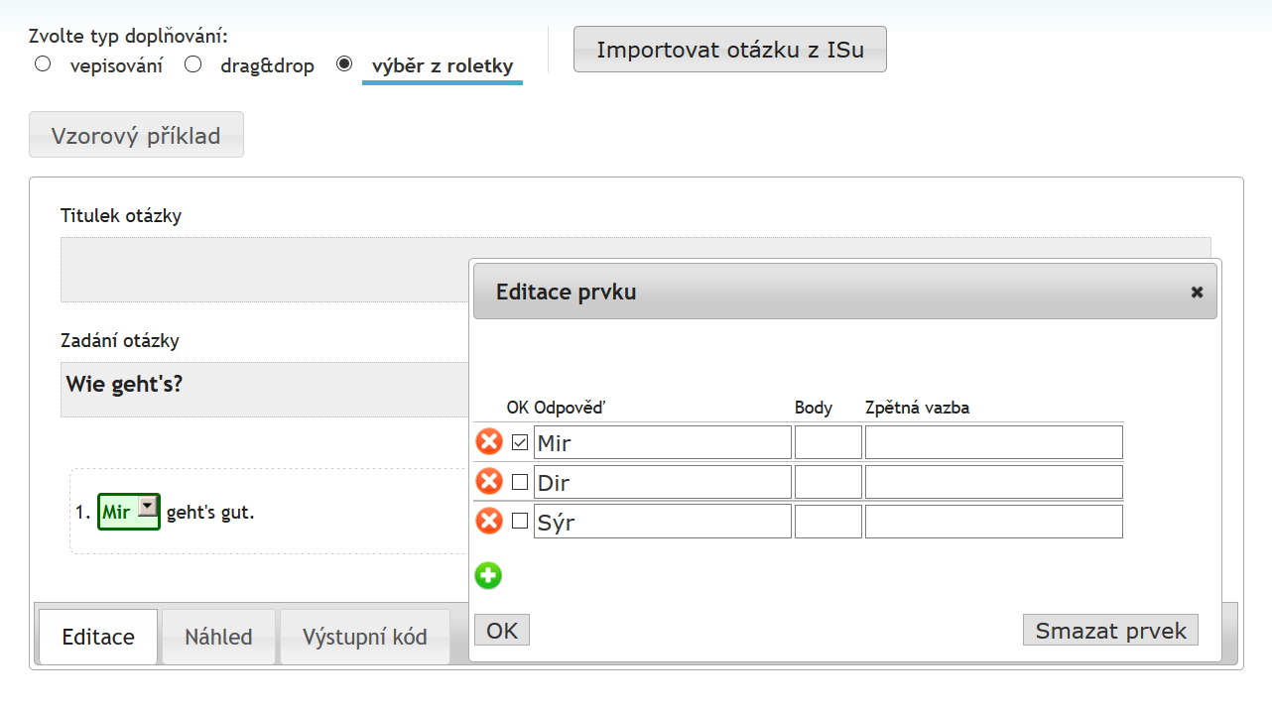
1c) Výběr z roletky
Pro roletku je typické mít více odpovědí,
z nichž může být více jak jedna správná:

Slide 37
3.2) Spojovací otázky

Slide 38
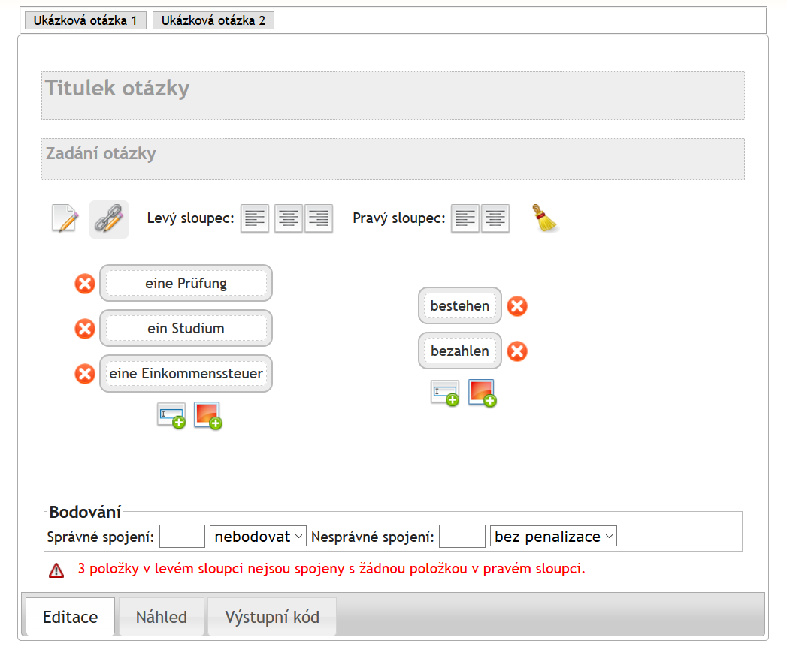
Obdoba editačního módu:
Přidávání jednotlivých slov do sloupců

Slide 39
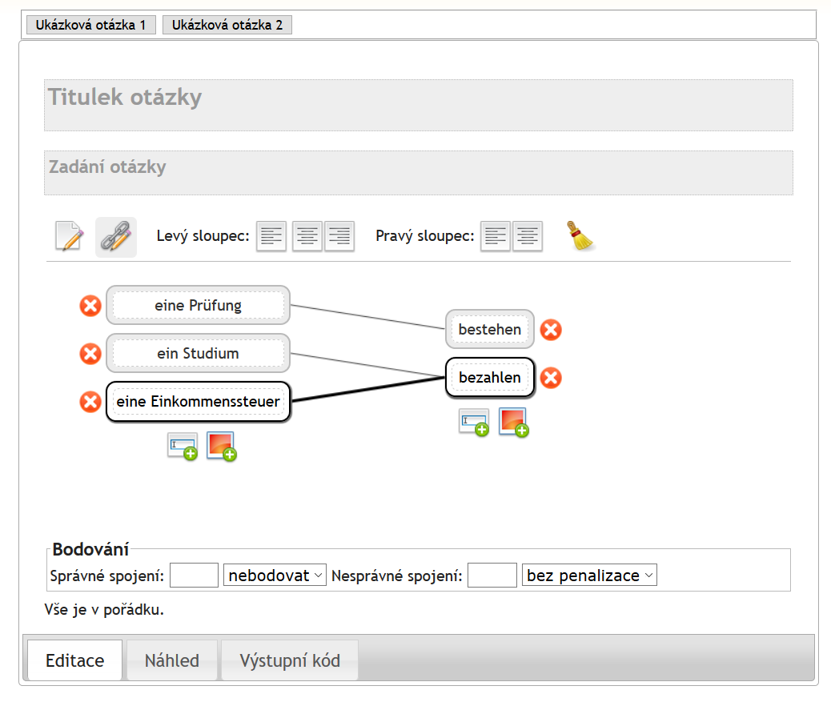
Propojovací mód:
Klik na levé slovo, následně klik na pravé slovo:

Slide 40
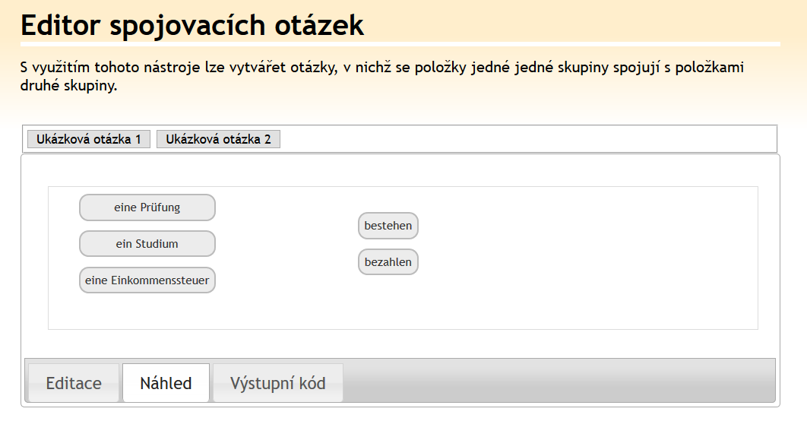

Slide 41
Mezitext = rozlišení úrovní obtížnosti

